Slide 1

«Поклонимся великим тем годам»
Давайте сегодня вспомним о настоящих героях.....

Slide 2
Цель: знакомство воспитанников с историей Якутии, с ее историческим прошлым, подлинными историями.
Задачи:
Образовательная:
познакомить воспитанников с историей участия якутян в Великой Отечественной войне , обогащение воспитанников знаниями об истории республики.
Воспитательная:
формировать у детей сознание гражданина - патриота знающего и гордящегося историей родного края; чувство сопричастности к истории; бережливое отношение к историческим памятникам;
формировать представление воспитанников о долге, мужеств, героизме как слагаемых внутренней красоты человека;
воспитывать чувства уважения, признательности к людям, совершающим героические подвиги.
:

Slide 3

Якутия в годы
Великой Отечественной Войны

Slide 4

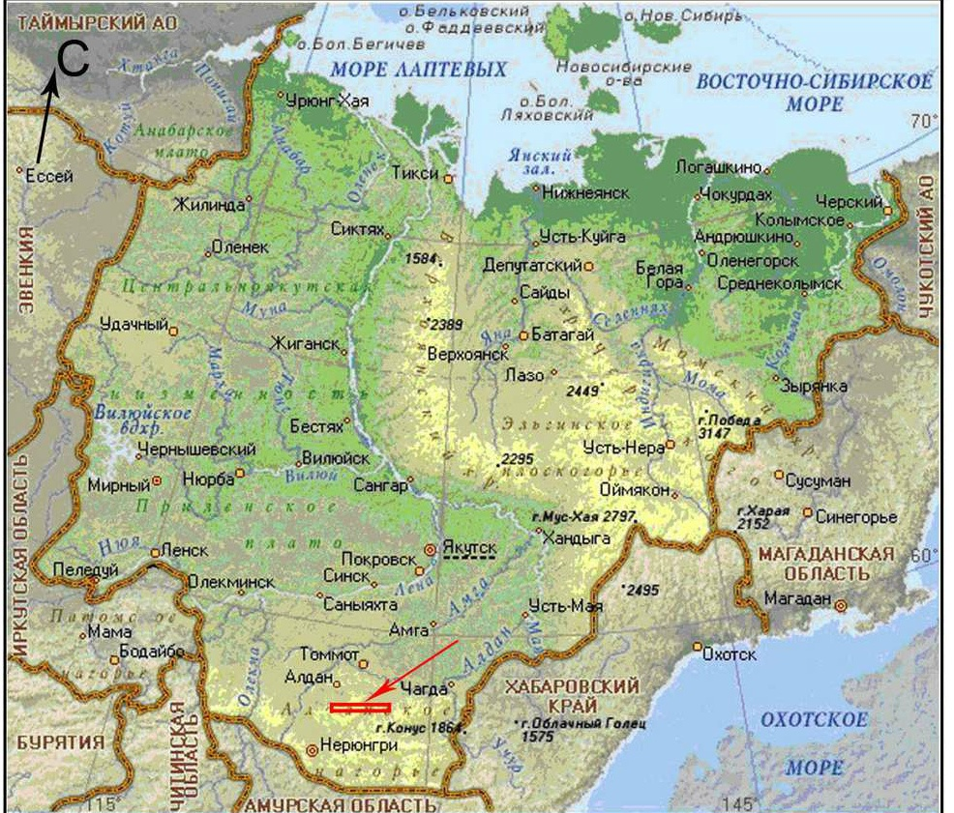
Якутия накануне
войны
Территория Якутии составляет 3083, 523 тыс. квадратных км.
Республика расположена в северо – восточной части Сибири. Более 40% территории Якутии находится за Северным полярным кругом.
Протяжённость республики с севера на юг 2 500км., с запада на восток 2 000км. Общая протяжённость морской береговой линии превышает 4,5тыс. км. Расстояние от Москвы до Якутска 8 468км.

Slide 5
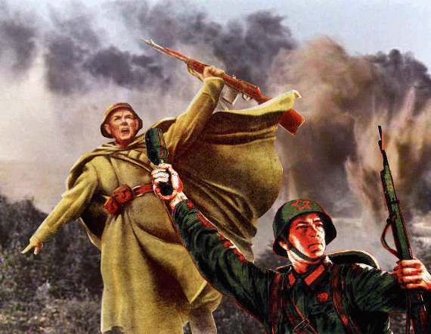
Якутяне – защитники Родины
В первые часы войны вступили в бой и славные сыны Якутии, проходившие военную службу в Красной Армии.
Чувство гнева и ненависти к врагам охватило население далёкой Якутии. Якутяне выражали готовность встать на защиту Родины. Уже в первые недели войны по г. Якутску поступило 398 заявлений с просьбой отправить на фронт.

Slide 6
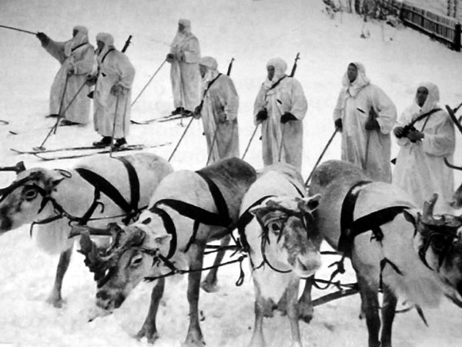
В Алданском районе на 28 июня 1941года было подано 173 заявления. Всего за годы войны из 18 центральных и южных районов республики было призвано в ряды Красной Армии 62 091 человек.
Солдаты из Якутии в составе маршевых рот после военной подготовки направлялись на Западный, Северо – Западный, Волховский и Ленинградский фронты.
Среди защитников Москвы в 1-м гвардейском кавалерийском корпусе было 542 бойца из Якутии.

Slide 7
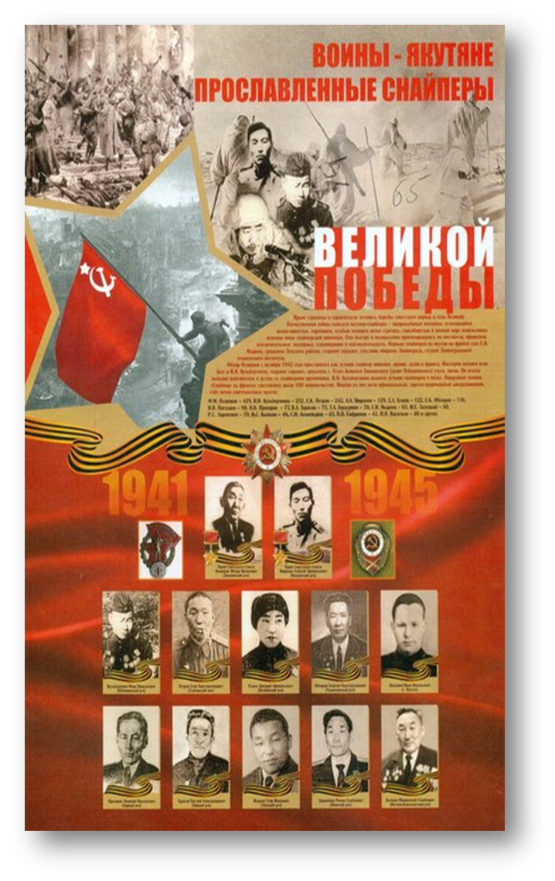
Якутяне - снайперы
Уже осенью1941года в Красной Армии повсеместно развернулось снайперское движение, инициатором которого выступили и якутяне: С. Ковров, Д.Гуляев, Ф.Охлопков, А.Миронов,
И. Кульбертинов, П. Габышев.
Снайперское движение широко развернулось в 1289-м и 1291-м стрелковых полках, 24-м лыжном батальоне. Во всех ротах были созданы снайперские отделения.
40 снайперов 110-й стрелковой дивизии представляли грозную силу для врага. За короткое время ими было уничтожено 39 фашистов.

Slide 8
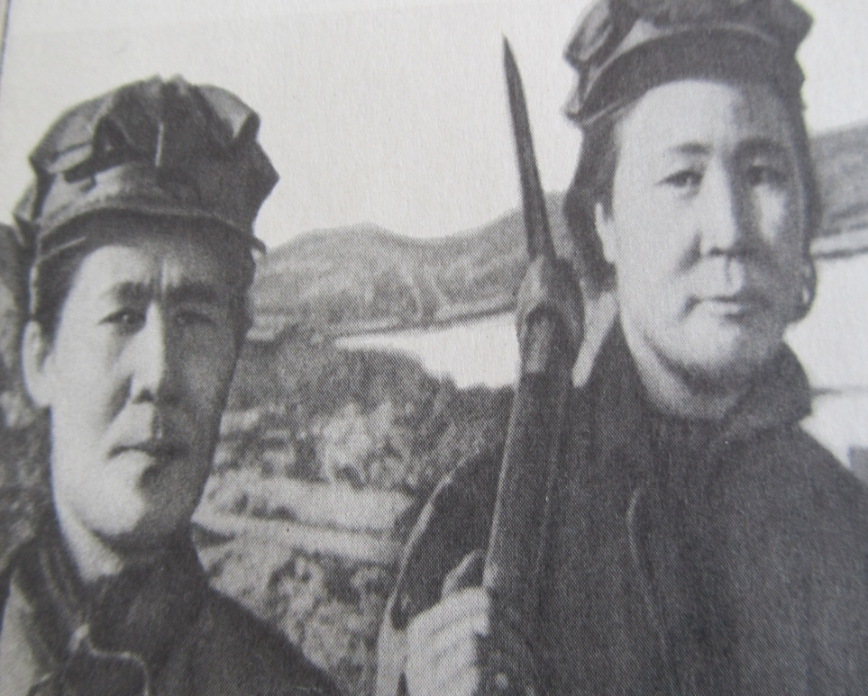
Богатство недр – для победы
С первых дней войны народное хозяйство Якутии стало перестраиваться на военный лад.
Особые задачи были возложены на золотую промышленность.
В Якутии в период войны добыча золота осуществлялась трестами «Джугджурзолото», «Якутзолото» и Индигирским золотопромышленным управлением. Многие рабочие выполняли свои нормы на 200-300%.

Slide 9
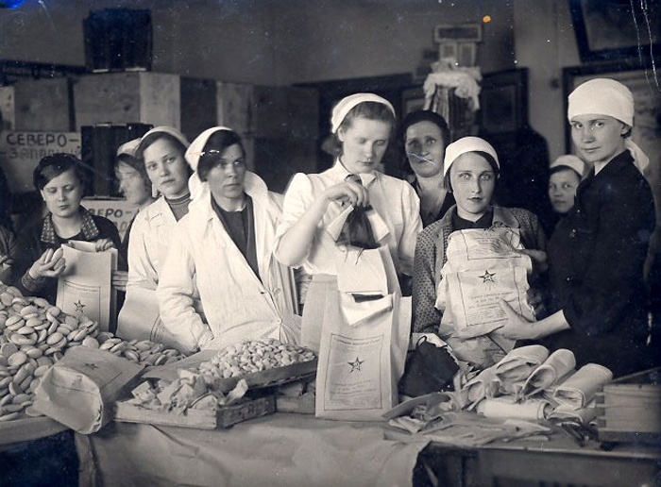
За годы войны на фронт трудящимися Якутии было отправлено 4 эшелона с праздничными подарками общим весом 33 819 пудов и 31 361 посылка с тёплыми вещами в действующую армию.
Всего за годы войны в Фонд было внесено около 90,5 мл. рублей и на 58мл. 914 тыс. рублей облигаций.

Slide 10
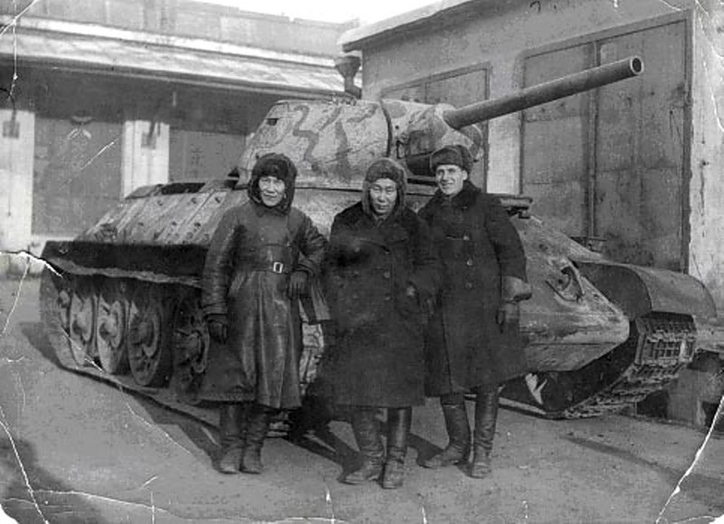
Танковая колонна
«Советская Якутия»
Зимой 1941-1942гг. в стране начался сбор средств в кратчайшие сроки на постройку танковых колонн и эскадрилий боевых самолётов для ликвидации гитлеровской армии. На строительство первой танковой колонны «Советская Якутия» жители республики внесли 27мл. рублей.

Slide 11
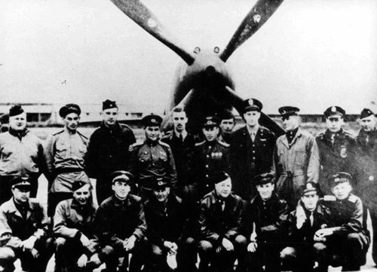
КВТ «Аляска – Сибирь»
В октябре 1941г. ГКО принял постановление о строительстве Особой воздушно линии по маршруту Красноярск - Якутск- Уэлькаль по доставке боевых самолётов, поставляемых США.
Для обеспечения перегоночных авиаполков были сформированы 1,2, 3,4, 5 и 7 авиабазы с дислокацией в Марково, Сеймчане, Оймяконе, Якутске, Олёкме и Киренске.
Всего за 3 года по трассе «Аляска – Сибирь» было перегнано 8 094 самолёта, сделано 68 148 самолёто -перегонов. Было перевезено 124 966 пассажиров, 14 226,8 тонн груза, почты.

Slide 12

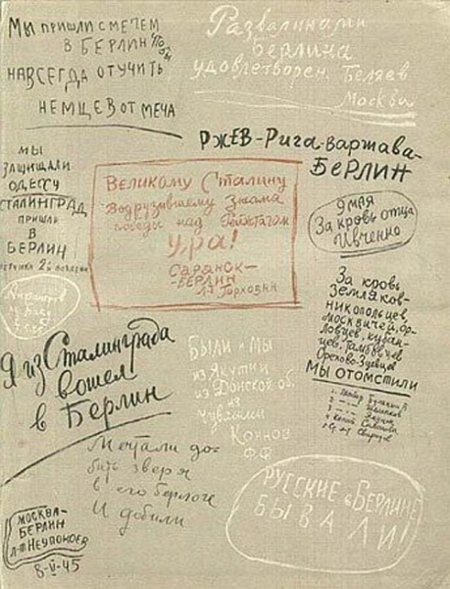
Автографы победы
Воины – якутяне плечом к плечу со всеми советскими воинами сражались за взятие Берлина. В Берлинской операции приняли участие и были награждены медалью «За взятие Берлина» более 600 воинов – якутян.
В миг торжества победы над врагом каждый солдат пожелал оставить свою подпись на стенах рейхстага.

Slide 13
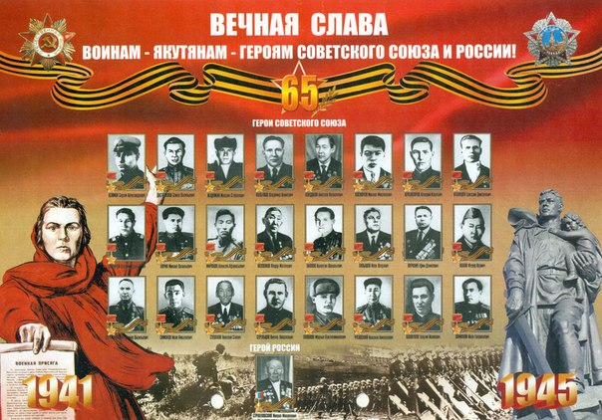
Всего за годы
войны были награждены
высокими боевыми наградами более 2 300 якутян, 25 воинов-якутян удостоены высокого звания Героя Советского Союза, пятеро стали полными кавалерами Ордена Славы, приравненного по статусу к Герою Советского Союза.
На фронтах Великой Отечественной войны сражались 62 509 якутян,
31-32 тыс. воинов погибли, умерли от ран, пропали без вести.

Slide 14
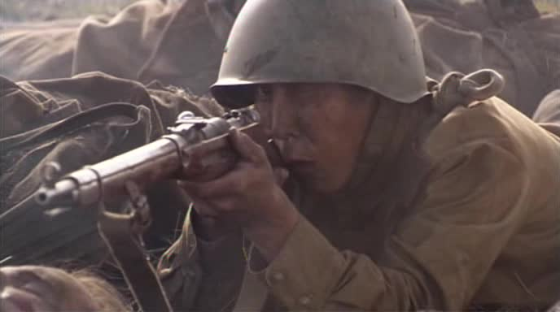
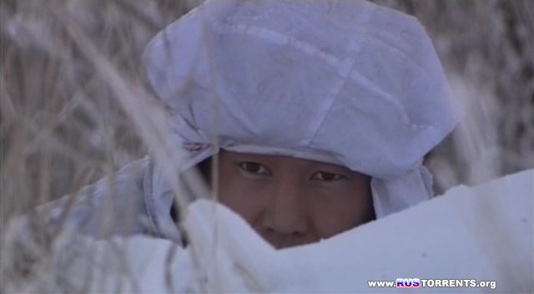
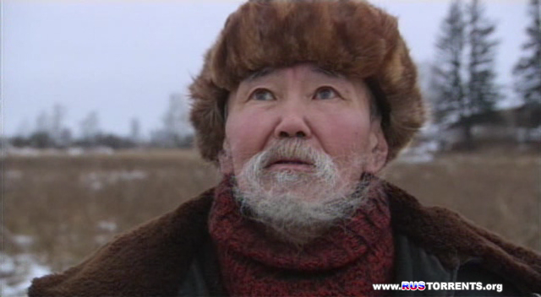
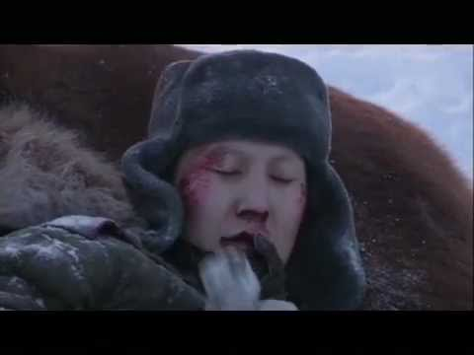
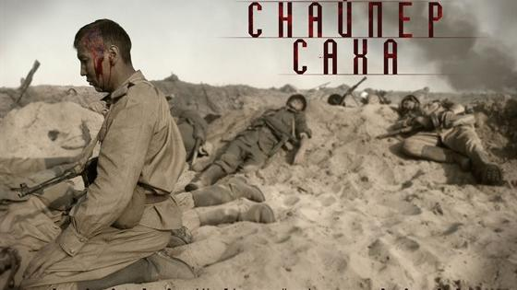

Slide 15
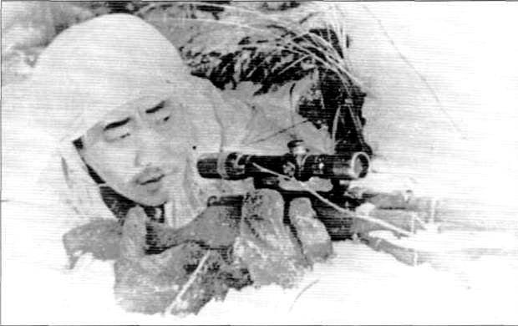
Сержант без промаха.
Снайпер Федор Охлопков.
Родился 3 марта 1908 года в селе Крест - Хальджай, ныне Томпонского района (Якутия), в семье крестьянина.
К июню 1944 года снайпер 234-го стрелкового полка ( 179-я стрелковая дивизия, 43-я армия, 1-й Прибалтийский фронт ) сержант Ф. М. Охлопков уничтожил из снайперской винтовки 429 солдат и офицеров противника.

Slide 16
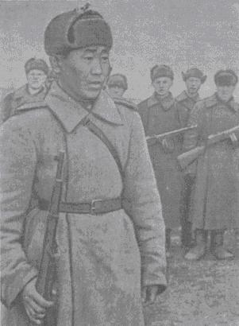
За двое суток боёв полк, в котором служили братья Охлопковы, уничтожил свыше 1000 фашистов, разгромил штабы двух немецких пехотных полков, захватил богатые военные трофеи: автомашины, танки, пушки, пулемёты, сотни тысяч патронов.
Войну начал пулеметчиком, вторым намером был его родной брат Василий.
Разрывная пуля немецкого снайпера наповал сразила Василия Охлопкова. Он упал на колени, ткнулся лицом в колючий, словно крапива, снег. Он умер на руках брата, легко, без мучений. Заплакал Фёдор. Стоя без шапки над остывающим телом Василия, он дал клятву мстить за брата, мёртвому пообещал открыть свой счёт уничтоженных фашистов. Так Фёдор стал снайпером.

Slide 17
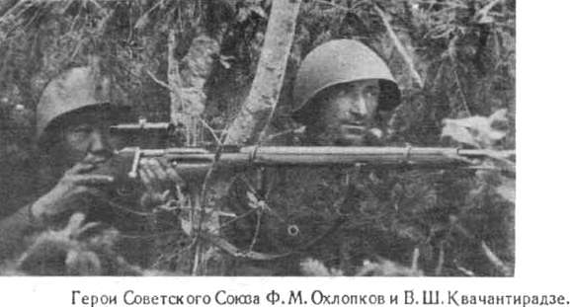
Ежедневно отправляясь на охоту, с декабря 1942 года по июль 1943 года Охлопков уничтожил 159 фашистов, среди них много снайперов. В многочисленных поединках с немецкими снайперами Охлопков ни разу не был ранен. 12 ранений и 2 контузии получены им в наступательных и оборонительных боях, когда все дрались против всех.

Slide 18
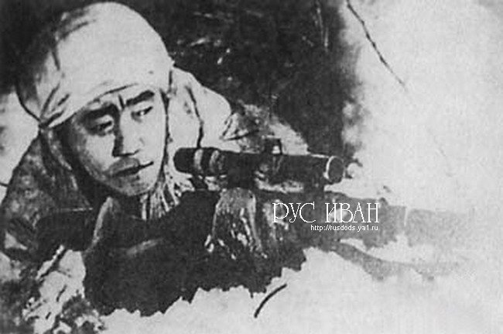
Неприятель быстро разобрал уверенный почерк волшебного стрелка, ставившего свою мстительную подпись на лбу или груди его солдат и офицеров. Над позициями полка немецкие лётчики сбрасывали листовки, в них была угроза: "Охлопков, сдавайся в плен. Тебе нет спасения ! Всё равно возьмём, живым
или мертвым !"

Slide 19
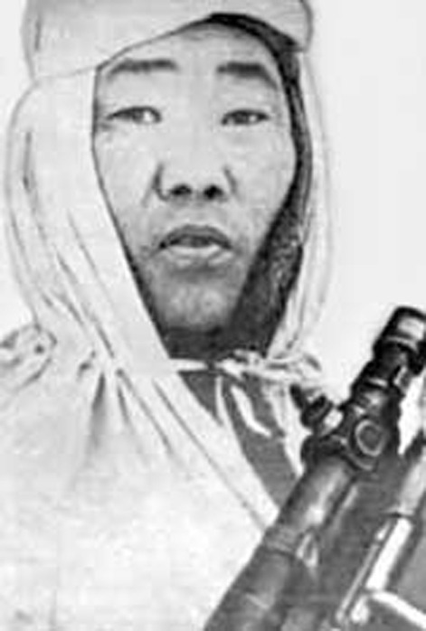
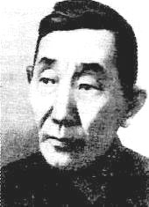
Ползком добрался до окопов боевого охранения. Перекурив с бойцами, он отдохнул и, сливаясь с цветом земли, прополз ещё дальше. Онемело тело, но он 3 часа лежал не шелохнувшись и, выбрав удобный момент, с одного выстрела снял наблюдателя. Счёт мести Охлопкова за брата всё возрастал. Вот выдержки из дивизионной газеты: на 14 марта 1943 года - 147 уничтоженных фашистов; на 20 июля - 171; на 2 октября - 219; на 13 января 1944 года - 309; на 23 марта - 329; на 25 апреля - 339; на 7 июня - 420.

Slide 20
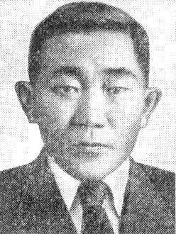
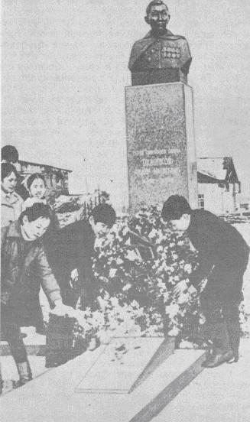
6 мая 1965 года за мужество и воинскую доблесть, проявленные в боях с врагами, удостоен звания Героя Советского Союза. Два ордена Красной Звезды, ордена Отечественной войны и Красного Знамени, несколько медалей. До сих пор ноют его 12 ран, а люди, понимающие в таких делах толк, каждую рану приравнивают к ордену.
28 мая 1968 года жители села Крест - Хальджай проводили прославленного земляка в последний путь.

Slide 21
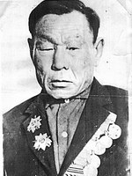
Легендарный снайпер Иван Кульбертинов.
Иван Кульбертинов отправился на призывной пункт, объяснив военкому: “Зверя в глаз бью, хочу фашистов бить!”
Познакомившись с личным делом И.Н.Кульбертинова и оценив то, что он из Сибири, за ловкость и смекалку его назначили в отделение разведчиков. В феврале 1943 года Кульбертинова определили в снайперы. С 1943 по 1945-й годы, по официальным данным, сразил 428 немецких фашистов, преимущественно лиц офицерского состава, в том числе, одного оберштурмбанфюрера (полковник) с двумя железными крестами.

Slide 22
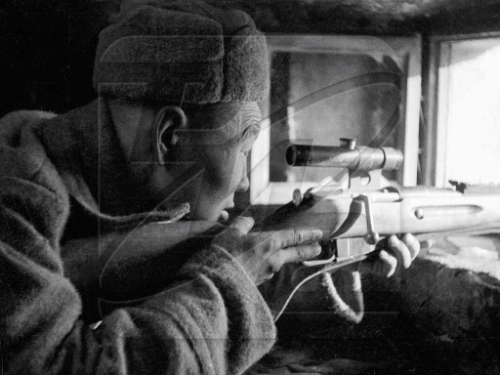
Вот отрывок из воспоминаний самого Кульбертинова: "Лежу вторые сутки в засаде, каждая жилка, каждый нерв напряжены - слежу за сараем, где расположились немцы. В трудные минуты представляю себе необъятные просторы олекминской тайги и мне становится легче. Вижу - подъехала повозка с боеприпасами.
Ну, думаю, устрою вам фрицы "северное сияние" ! Немцы стали разгружать боеприпасы. Я подождал, пока они все ящики сняли с повозки, зарядил снайперку бронебойно - зажигательным патроном и послал "сладкий гостинец". Всё полетело верх тормашками, поднялся огромный столб огня, дыма, пыли. Более десятка фашистов погибли от этого взрыва".

Slide 23
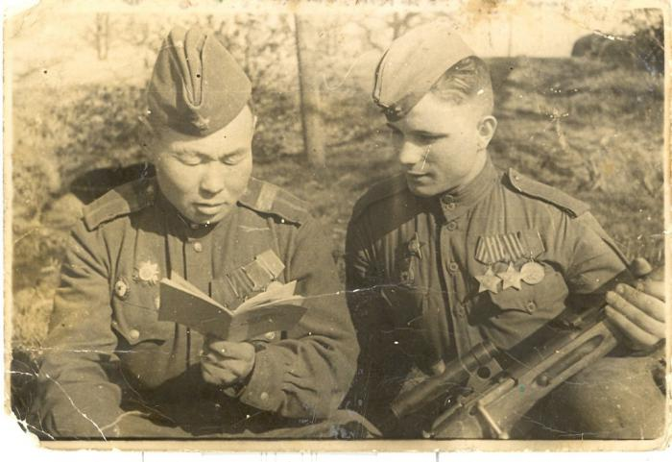
В районе города Чернигова у убитого немецкого офицера с опознавательными знаками «Ваффен СС» нашли неотправленное письмо, где он отмечал, "Большие потери несём от русского снайпера. Он преследует нас на каждом шагу, не даёт поднять нам головы. Сидим без воды и пищи, нет возможности выйти из блиндажа". Этим снайпером был Иван Кульбертинов.
...Домой в Олекминский район фронтовик вернулся после восстановления Праги в сентябре 1947 года и занялся любимым делом — охотой.
Сердце великого снайпера Ивана Кульбертинова перестало биться 13 февраля 1993 года. Герой Бусхаа умер, так и не дождавшись заслуженных почестей на родине.

Slide 24
Воин – поэт
Тимофей Сметанин
Тимофей Егорович Сметанин – поэт, прозаик и драматург. Участник Великой Отечественной войны.
Тимофей Егорович родился 25 ноября 1919 года в Средне – Вилюйском (ныне Кобяйском) улусе. От своих сверстников Тимофей Сметанин отличался особой любовью к литературе и живописи. С 1938г. начал печататься. В 1940 г. окончил Якутский техникум потребкооперации.

Slide 25
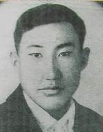
Первая его книга для детей среднего возраста "Мэхээлэчээнбулчут" ("Охотник Мэхэлэчэн") вышла в 1943 году. Книга стихов "Саллаат сурэбэ" ("Сердце солдата") (1945) - одна из лучших в якутской поэзии периода Великой Отечественной войны.
В короткие передышки между боями солдат из Якутии писал стихи, в которых зримо предстают тяжелые фронтовые будни: «Освобождённая деревня» (1943), «Черные волосы с кровью» (1943), «Русский якут» (1943), «Сражайся за Победу» (1942), «За Родину!» (1942) и другие.
Т. Сметанин на войне был не только связистом. Он очень хорошо рисовал, поэтому командиры частенько его отправляли в разведку.

Slide 26
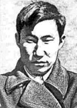
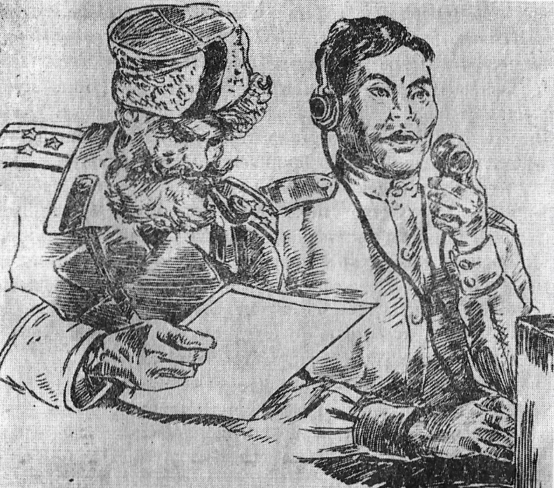
Когда началась Великая Отечественная война, его призвали армию в августе 1942 года.
Он принимал участие в легендарном сражении на Орловско-Курской дуге. Молодой поэт был связистом 184-го минометного полка. Здесь ему понадобились меткость глаз, ловкость рук, сноровка и смелость охотника-следопыта.

Slide 27

По состоянию здоровья Т. Сметанин с фронта вернулся домой в 1944 году. В 1947 году была напечатана его повесть «Егор Чэрин». Как и в стихотворных произведениях, картины суровой фронтовой жизни, полные лишений и невзгод, предстоят перед глазами читателя. В образе воина-якута, снайпера Егора Чэрина, веселого Бэрина писатель раскрыл образ защитника Родины, чьи выносливость и сноровка, закалка и стойкость духа вызывали истинное восхищение у окружающих и вселяли уверенность в победе над проклятым врагом.

Slide 28
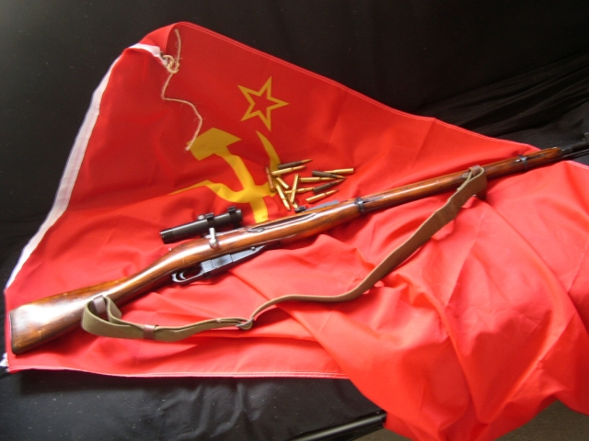
Повесть "Егор Чэрин", отмечена второй республиканской премией в 1947 году.
Главный герой - отличный снайпер, якут. В его образе автор воплотил высокие боевые, нравственные и человеческие качества советского воина- освободителя.

Slide 29
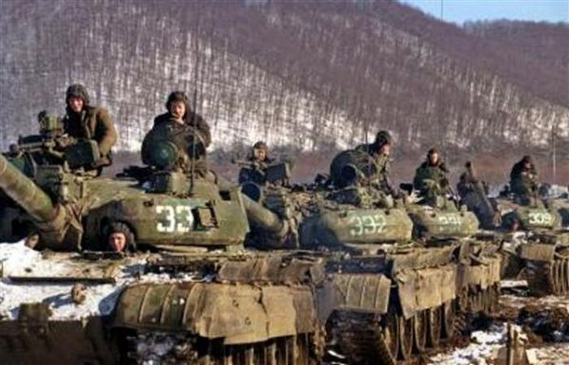
Во все времена и войны,
среди нас были герои!
Забытый снайпер Чеченской войны.

Slide 30


Slide 31
